Slide 1
Introduction à R
L3PRO 2017

Slide 2
Pourquoi R?
Evolution de S (années 70), souple, open source, complet, multi-plateforme, énorme communauté…
www.r-project.org

Slide 3
Pourquoi R?
www.r-project.org

Slide 4
Pourquoi R+Rstudio
www.r-project.org

Slide 5
La console

Slide 6
Le script

Slide 7
La fenêtre Plot

Slide 8
Sauver une image

Slide 9
L’historique

Slide 10
Les variables

Slide 11
Les variables

Slide 12
Le répertoire de travail

Slide 13
Les packages

Slide 14
Les packages

Slide 15









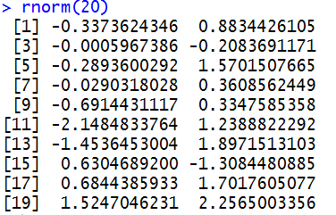


Les expressions – quelques exemples

Slide 16




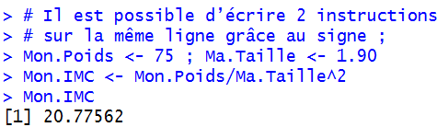
Les expressions – quelques exemples

Slide 17
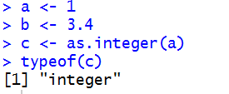
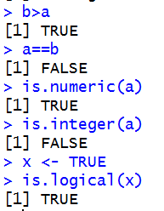

Les principaux types
Type numerique (numeric)
Il y a deux types numeriques : les entiers (integer) et les reels (real ou
double).
Type booleen ou logique (logical)

Slide 18
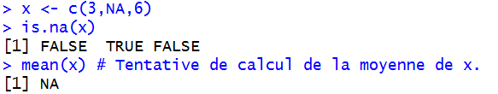


Les principaux types
Données manquantes (NA)
Type chaînes de caracteres (character)

Slide 19
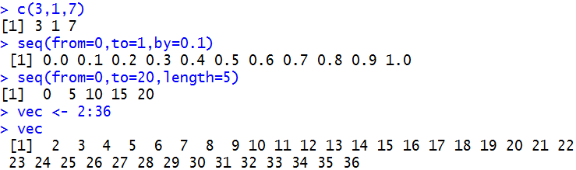

La structure des données
Les vecteurs (vector)
Cette structure de données est la plus simple. Elle représente une suite de
données de même type.

Slide 20
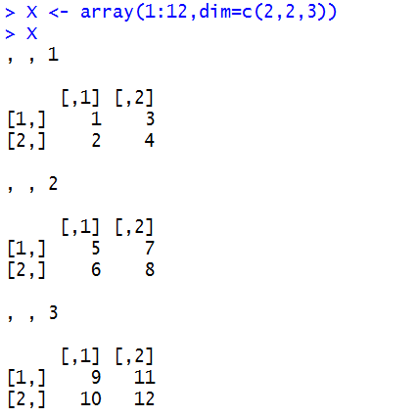
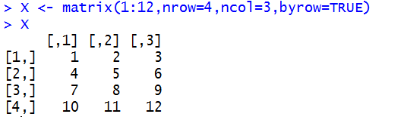
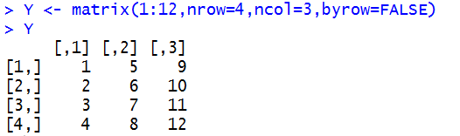
La structure des données
Les matrices (matrix) et les tableaux (arrays)
Généralisation de la notion de vecteur

Slide 21
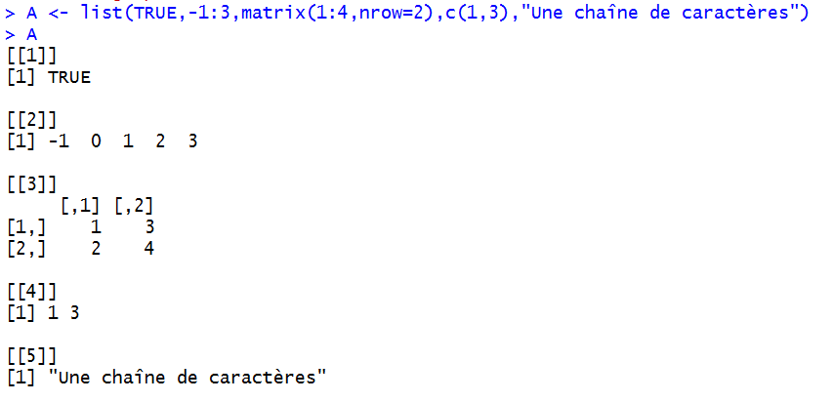
La structure des données
Les listes (list)
les listes permettent de regrouper dans une même structure des données de types différents

Slide 22
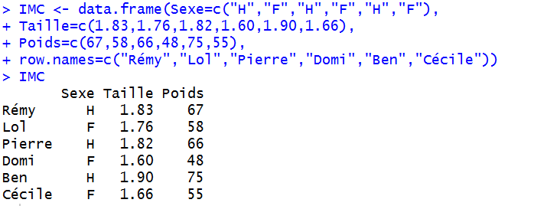
La structure des données
Le tableau individus / variables (data.frame)
Chaque colonne représente une variable particulière dont tous les éléments sont du même type

Slide 23
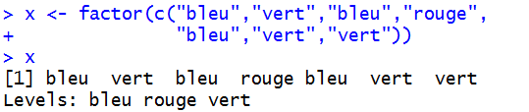

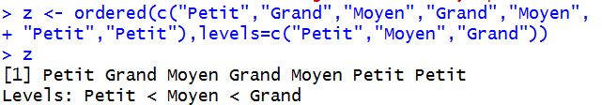
La structure des données
Les facteurs (factor) et les variables ordinales (ordered)

Slide 24
Les erreurs à ne pas commettre.
Attention à la syntaxe!
Fermer les parenthèses
Chaînes de caractères avec « »
Manque de parenthèses dans les fonctions
Mauvais arguments dans les fonctions
Longueurs incompatibles
Mauvaise syntaxe
Les arguments doivent être séparés par une virgule
Les conditions sont entre parenthèses
Le point est le séparateur numérique
Expressions sur une ligne ou séparées par un point virgule

Slide 25


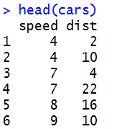
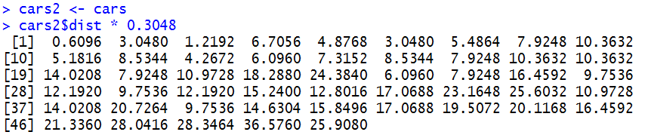
Manipulation de base des données
Utilisons le jeu de données cars du package dataset

Slide 26
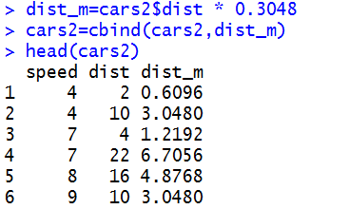

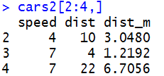



Manipulation de base des données
cars2$dist équivalent à
— cars2[["dist"]]
— cars2[, "dist"]
— cars2[,2]

Slide 27
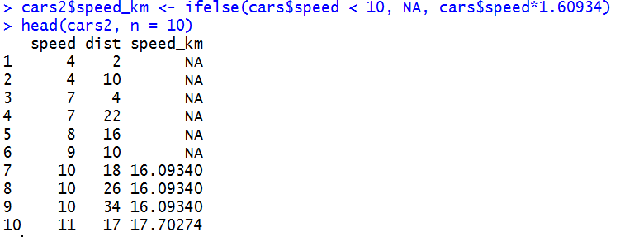
Manipulation de base des données

Slide 28
Les conditions
if (test_expression) {
statement
}
x <- 5
if(x > 0){
print("Positive number")
}
x <- -5
if(x > 0){
print("Non-negative number")
} else {
print("Negative number")
}
x <- 0
if (x < 0) {
print("Negative number")
} else if (x > 0) {
print("Positive number")
} else print("Zero")

Slide 29
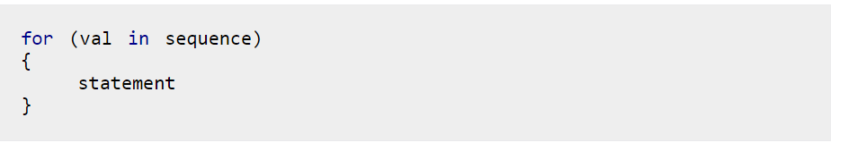
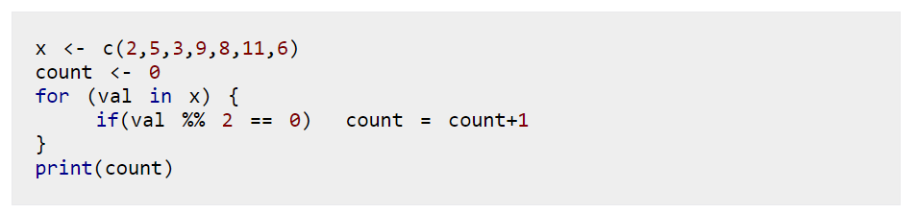
Les boucles (for)

Slide 30
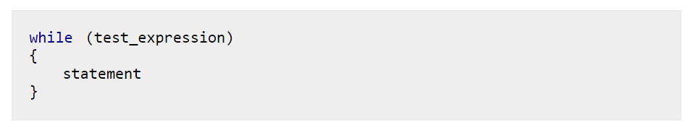
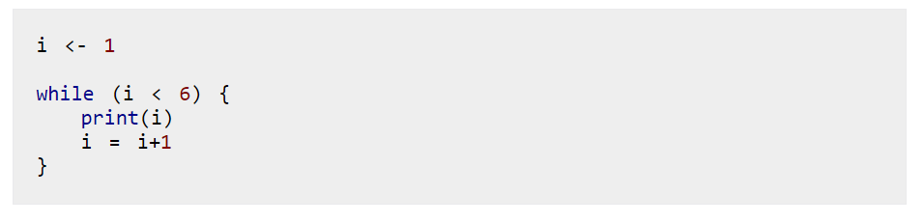
Les boucles (while)

